Slide 1
COMISSÃO DE FISCALIZAÇÃO FINANCEIRA E CONTROLE
56ª Legislatura - 3ª Sessão Legislativa Ordinária
"Ações e protocolos que regem as análises das vacinas e medicamentos a serem aplicados na população brasileira, bem como os processos em andamento que visam o combate à Covid-19."
17 de junho de 2021
Meiruze Sousa Freitas
Diretora da Segunda Diretoria – DIRE 2

Slide 2
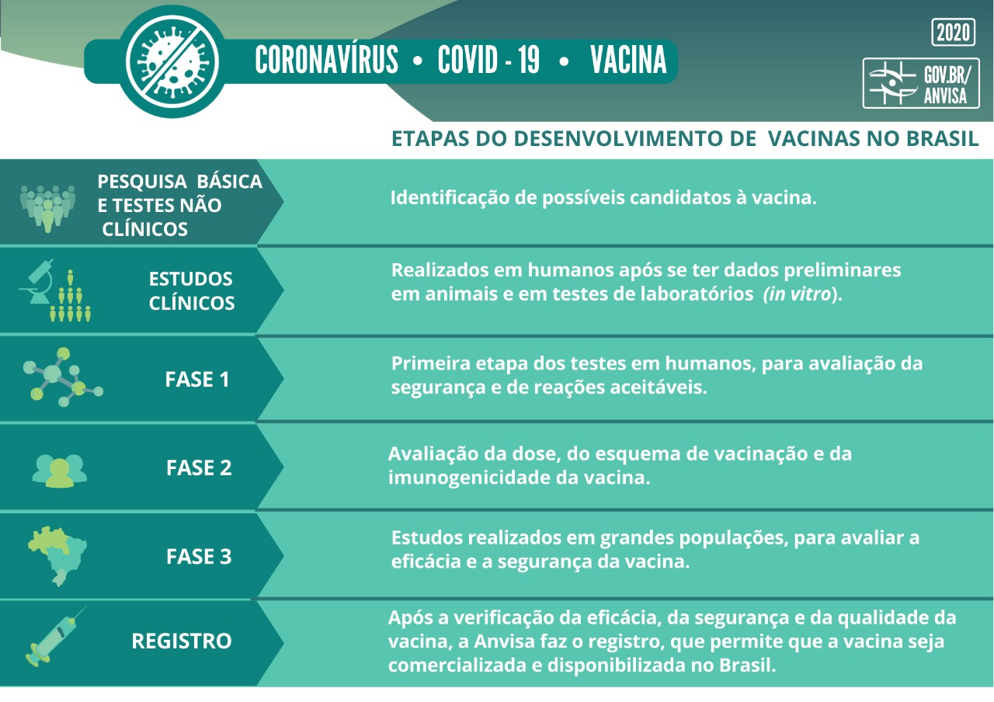
https://www.gov.br/anvisa/pt-br/assuntos/noticias-anvisa/2020/vacina-contra-covid-19-dos-testes-iniciais-ao-registro

Slide 3
Registro Condicional
Solicitado por: Detentor com Autorização na Anvisa
Dados Necessários: Estudos Completos de Qualidade, Segurança e Eficácia
Avaliado por: Anvisa
Prazo: Até 60 dias (Termo de Compromisso)
Fundamentação: RDC n. 415, de 26 de agosto de 2020

Slide 4
Autorização de Uso Emergencial
Solicitado por: Detentor com Autorização na Anvisa
Dados Necessários: Pontos Críticos de Qualidade/Segurança/Eficácia e Aprovação por outras agências.
Avaliado por: Anvisa
Prazo: 7 dias úteis (Desenvolvimento no Brasil ou Relatório Técnico de agência de referência) e até 30 dias (Desenvolvimento no Exterior ou ausência de relatório)
Fundamentação: RDC n. 475, de 10 de Março de 2021

Slide 5
Covax Facility
Solicitado por: Ministério da Saúde
Dados Necessários: Laudo analítico de controle de qualidade do produto acabado
Avaliado por: OMS (com participação da Anvisa)
Prazo: 48 horas
Fundamentação: RDC n. 465, de 09 de Fevereiro de 2021

Slide 6
Importação Excepcional e Temporária
Solicitado por: Ministério da Saúde, Estados, Municípios e Distrito Federal
Dados Necessários: Autorização por Agência Estrangeira, Declaração de Descumprimento do Plano Nacional de Operacionalização da Vacinação contra a Covid-19
Avaliado por: Anvisa
Prazo: 7 dias úteis ou 30 dias (na ausência de relatório técnico da agência estrangeira)
Fundamentação: Lei 14.124/2021 e RDC n. 476, de 10 de março de 2021

Slide 7
Panorama Atual

Slide 8
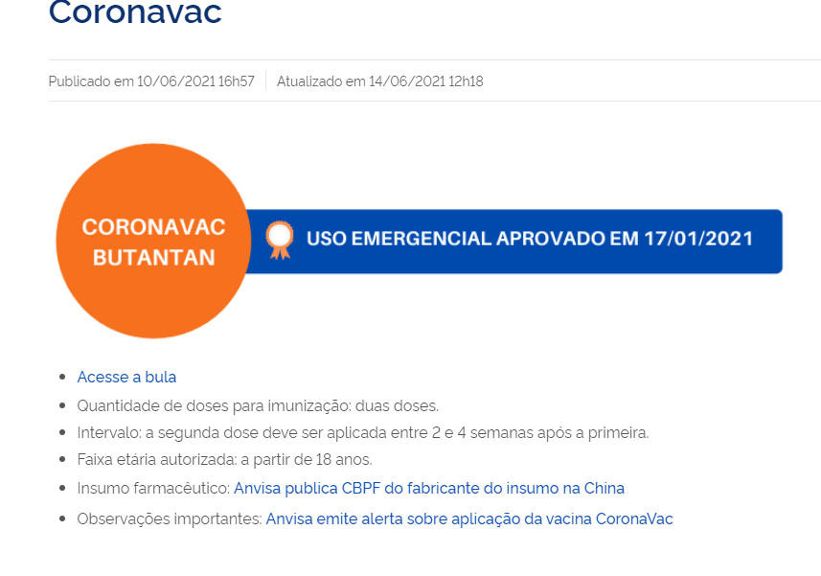
Vacinas aprovadas por Autorização de Uso Emergencial
https://www.gov.br/anvisa/pt-br/assuntos/paf/coronavirus/vacinas/coronavac

Slide 9
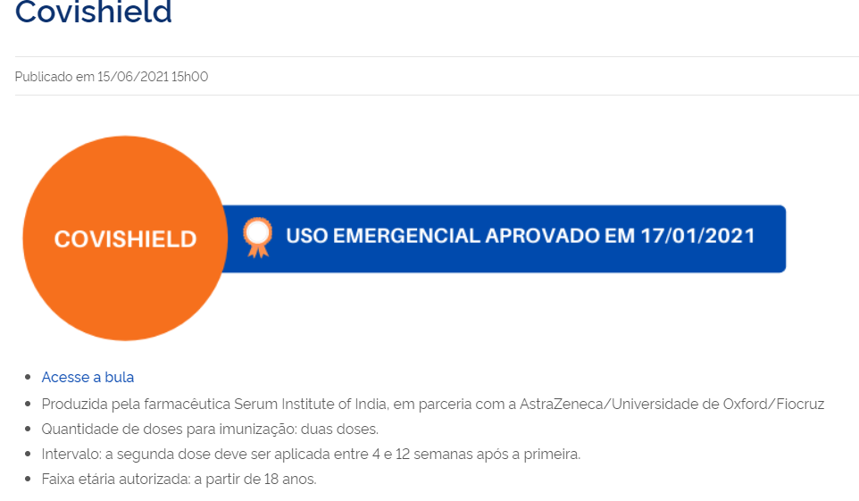
Vacinas aprovadas por Autorização de Uso Emergencial
https://www.gov.br/anvisa/pt-br/assuntos/paf/coronavirus/vacinas/covishield

Slide 10
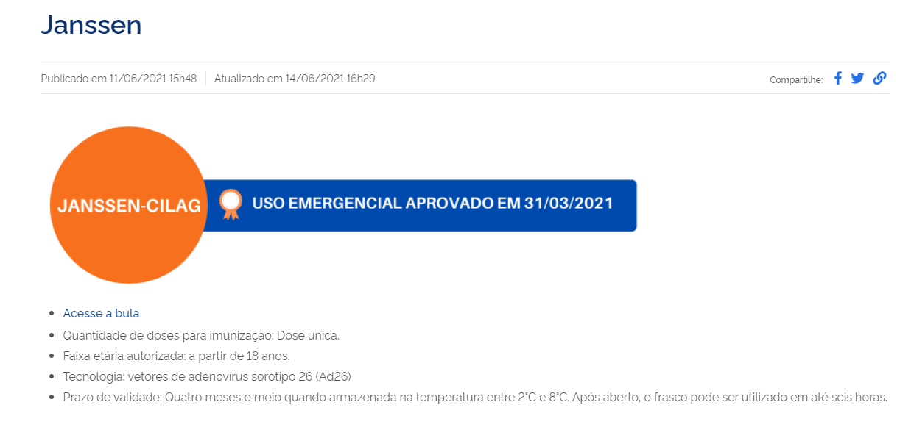
Vacinas aprovadas por Autorização de Uso Emergencial
https://www.gov.br/anvisa/pt-br/assuntos/paf/coronavirus/vacinas/janssen

Slide 11
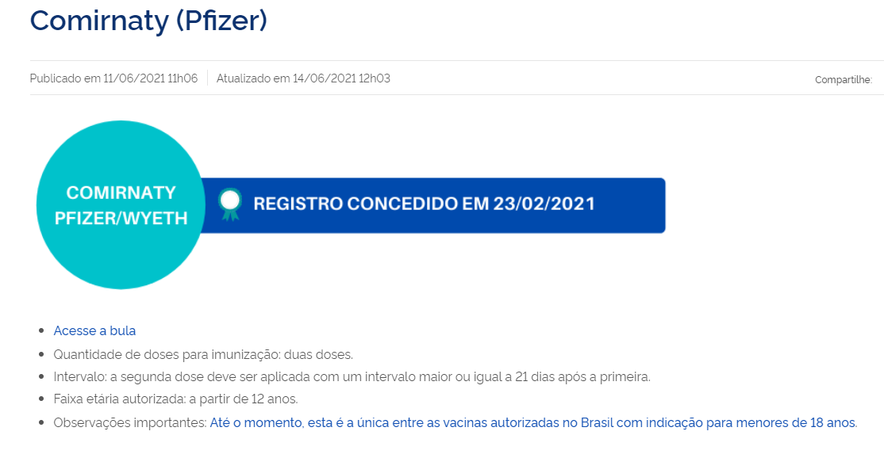
Vacinas aprovadas por Registro Condicional
https://www.gov.br/anvisa/pt-br/assuntos/paf/coronavirus/vacinas/pfizer

Slide 12
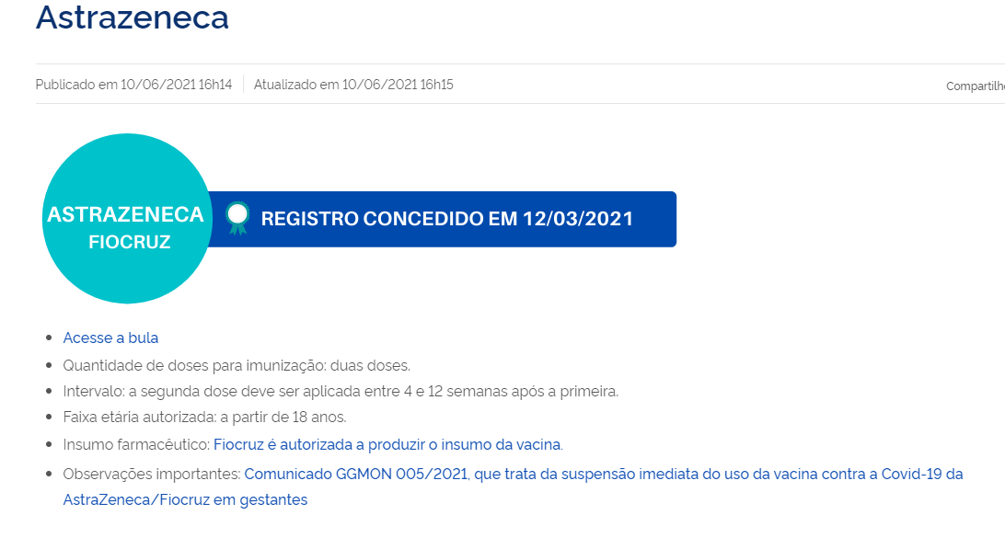
Vacinas aprovadas por Registro Condicional
https://www.gov.br/anvisa/pt-br/assuntos/paf/coronavirus/vacinas/astrazeneca

Slide 13
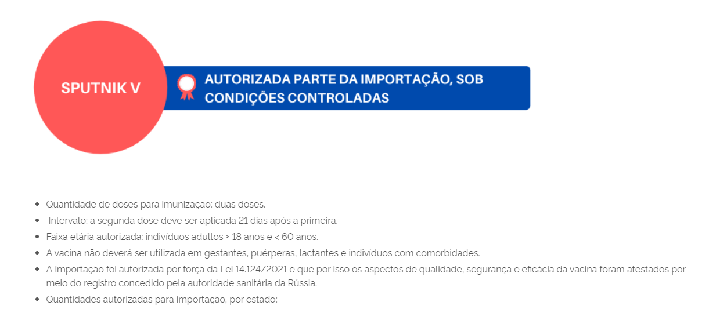
Vacinas com Autorização de Importação
https://www.gov.br/anvisa/pt-br/assuntos/paf/coronavirus/vacinas/sputnik

Slide 14
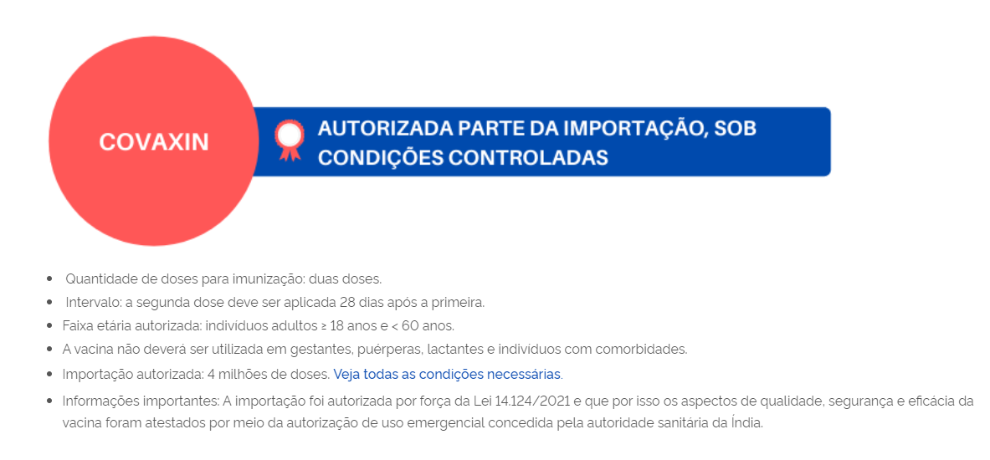
Vacinas com Autorização de Importação
https://www.gov.br/anvisa/pt-br/assuntos/paf/coronavirus/vacinas/covaxin

Slide 15
Medicamento- Autorização de Uso Emergencial
13/05/2021- Aprovado o uso emergencial da associação dos anticorpos monoclonais banlanivimabe e etesevimabe no tratamento contra a Covid-19.
20/04/2021, Aprovado o uso emergencial dos anticorpos monoclonais casirivimabe e imdevimabe, ano tratamento da Covid-19.
12/03/2021 - Aprovado o Rendesivir, um medicamento injetável produzido no formato de pó para diluição, teve o registro concedido . É o primeiro medicamento registrado com indicação aprovada para o tratamento da Covid-19 no país.

Slide 16
Perspectivas de Novas Vacinas

Slide 17
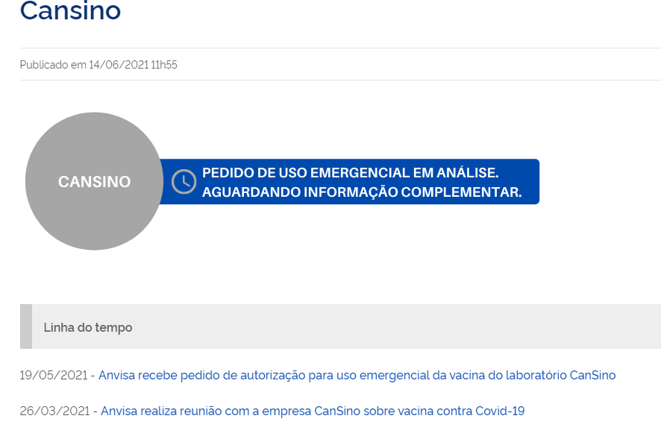
Em Análise de AUE
https://www.gov.br/anvisa/pt-br/assuntos/paf/coronavirus/vacinas/cansino

Slide 18
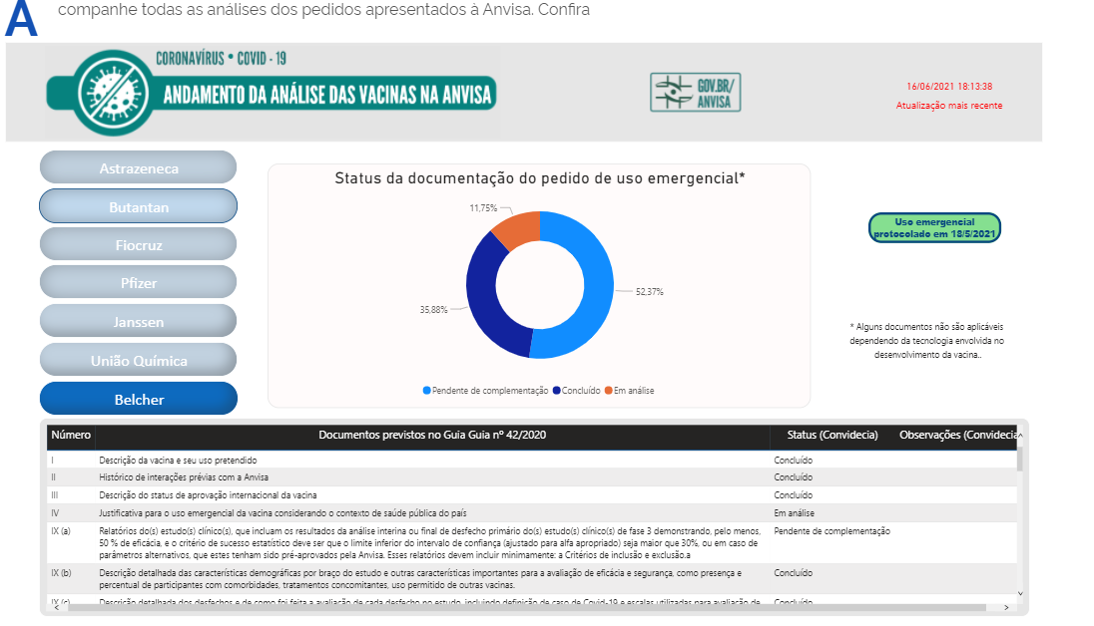
Em Análise de AUE
https://www.gov.br/anvisa/pt-br/assuntos/noticias-anvisa/2021/painel-acompanhe-o-andamento-da-analise-das-vacinas-2013-uso-emergencial

Slide 19
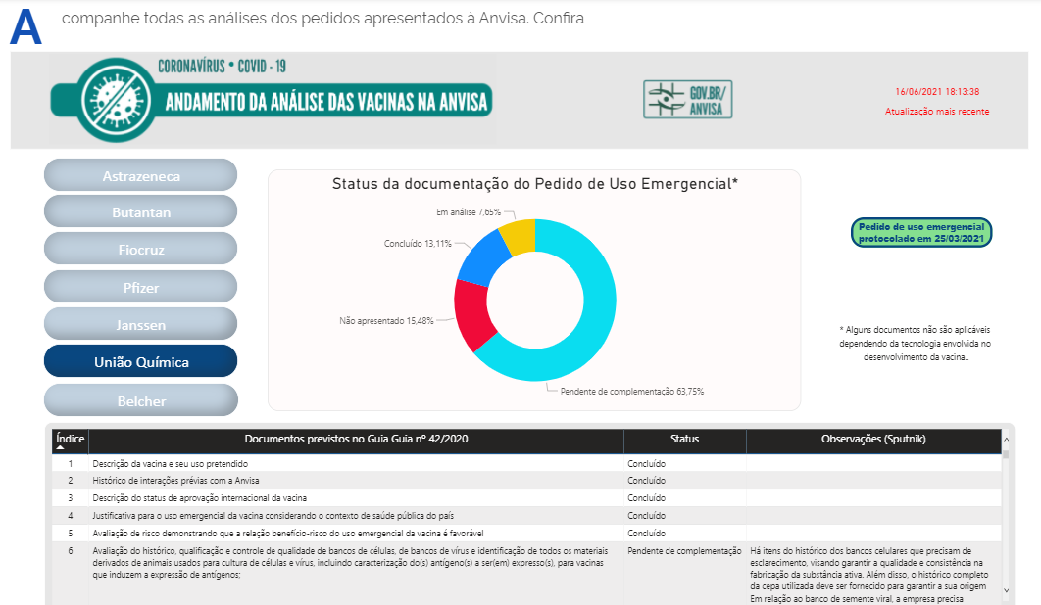
Em Análise de AUE - Sputnik V
https://www.gov.br/anvisa/pt-br/assuntos/noticias-anvisa/2021/painel-acompanhe-o-andamento-da-analise-das-vacinas-2013-uso-emergencial

Slide 20
Panorama dos Estudos Clínicos no Brasil

Slide 21
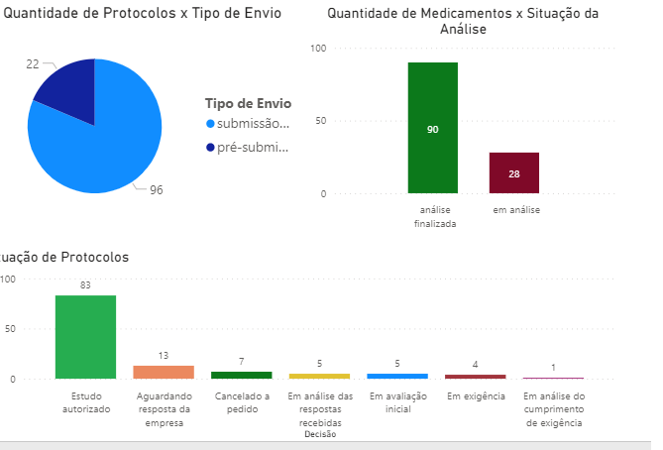
COVID-19- ENSAIOS CLÍNICOS
https://www.gov.br/anvisa/pt-br/assuntos/noticias-anvisa/2021/covid-19-confira-o-painel-com-informacoes-sobre-ensaios-clinicos-com-medicamentos-e-produtos-biologicos

Slide 22
PANORAMA PESQUISA CLÍNICA
VACINAS E SORO HIPERIMUNE (estágio inicial e em tratativas com a Anvisa)
INSTITUTO VITAL BRASIL (IVB)
Soro hiperimune equino
Status: Aguardando respostas aos questionamentos desder 20/01/21.
UFPR - Universidade Federal do Paraná
Vacina de biopolímero (PHB) coberto pela proteína viral.
Status: Houve uma reunião com os investigadores a pedido da Anvisa. Não foi enviada documentação.
UECE - UNIVERSIDADE ESTADUAL DO CEARÁ
Laboratório de Biotecnologia e Biologia Molecular (LBBM) da Universidade Estadual do Ceará)
Vacina de Vírus atenuado da Bronquite Infecciosa Aviária, já utilizado como formulação vacinal contra a Bronquite Infecciosa Aviária. Trata-se de produto veterinário, ainda não usado por humanos.
Status: Aguardando respostas aos questionamentos desde 17/05/21.

Slide 23
PANORAMA PESQUISA CLÍNICA
VACINAS E SORO HIPERIMUNE (estágio inicial e em tratativas com a Anvisa)
UFRJ - Universidade Federal do Rio de Janeiro
Vacina S-UFRJvac.
Status: Houve duas reuniões (31/07 e 02/09/20) para esclarecimentos de dúvidas sobre um documento apresentado em 24/08/20. Nunca houve o envio dos documentos para análise da agência, mas tão somente trocas de e-mails para esclarecimentos de dúvidas pontuais. O último e-mail foi 01/05/21.
UFMG - Universidade Federal de Minas Gerais
SpiNTec, vacina recombinanate, desenvolvida pela equipe do CTVACINAS da UFMG

Slide 24
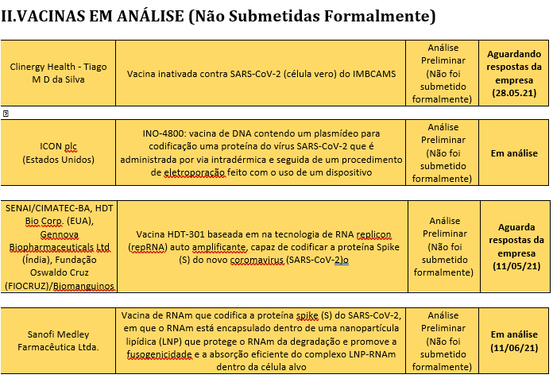
PANORAMA PESQUISA CLÍNICA

Slide 25
PANORAMA PESQUISA CLÍNICA

Slide 26
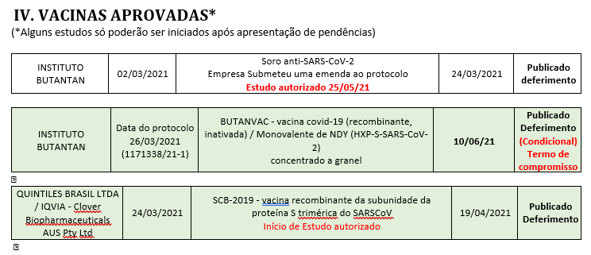
PANORAMA PESQUISA CLÍNICA

Slide 27
Ações de Acompanhamento e Monitoramento
Questionamentos sobre Variantes de Interesse Epidemiológico
Ainda aguardando resultados
Acompanhamento dos Compromissos e Incertezas:
Imunogenicidade;
Populações Especiais;
Efetividade.

Slide 28
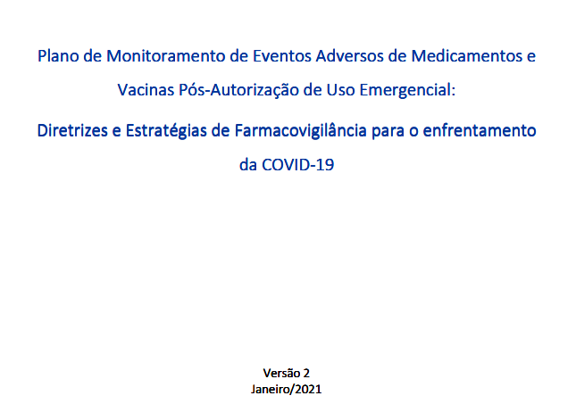
Ações de Acompanhamento e Monitoramento
https://www.gov.br/anvisa/pt-br/assuntos/fiscalizacao-e-monitoramento/farmacovigilancia/plano-de-monitoramento-de-eapv-_-diretrizes-e-estrategias-de-farmacovigilancia-para-o-enfrentamento-da-covid-19.pdf
https://www.gov.br/anvisa/pt-br/assuntos/fiscalizacao-e-monitoramento/farmacovigilancia/arquivos/arquivos/8427json-file-1

Slide 29
Ações de Acompanhamento e Monitoramento
https://www.gov.br/anvisa/pt-br/assuntos/fiscalizacao-e-monitoramento/notificacoes

Slide 30
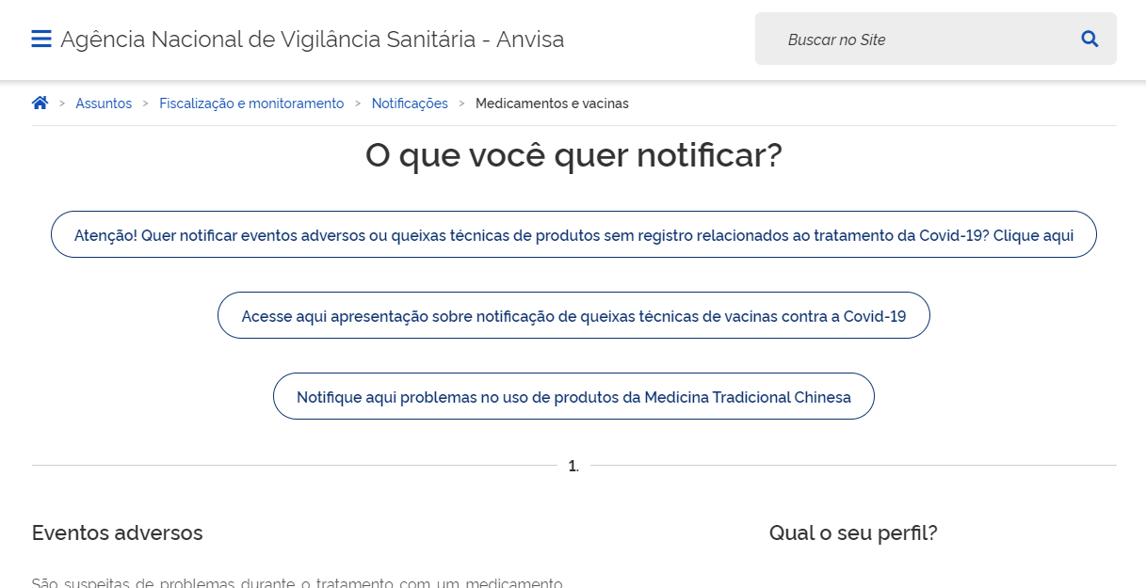
Ações de Acompanhamento e Monitoramento
https://www.gov.br/anvisa/pt-br/assuntos/fiscalizacao-e-monitoramento/notificacoes/medicamentos-e-vacinas

Slide 31
Ações de Acompanhamento e Monitoramento

Slide 32
Ações de Acompanhamento e Monitoramento

Slide 33
Ações da ANVISA no combate a Pandemia
Links importantes:
https://www.gov.br/anvisa/pt-br/assuntos/paf/coronavirus/linha-do-tempo
https://www.gov.br/anvisa/pt-br/assuntos/paf/coronavírus;​
​
https://www.gov.br/anvisa/pt-br/assuntos/paf/coronavirus/vacinas;​
​
https://www.gov.br/anvisa/pt-br/assuntos/noticias-anvisa/2021/saiba-como-estao-as-analises-de-uso-emergencial-das-vacinas-contra-a-covid-19;​
​
https://www.gov.br/anvisa/pt-br/assuntos/paf/coronavirus/estudos-clinicos-aprovados;​
​
https://app.powerbi.com/view?r=eyJrIjoiMzYwNWU1MDEtNjk0Ny00MjczLTk1NWUtMmFlNzVhYTM3ZTk3IiwidCI6ImI2N2FmMjNmLWMzZjMtNGQzNS04MGM3LWI3MDg1ZjVlZGQ4MSJ9&pageName=ReportSection255cb87f555de69e1841​

Slide 34
Agência Nacional de Vigilância Sanitária - Anvisa
www.gov.br/anvisa
www.gov.br/anvisa

